Slide 1
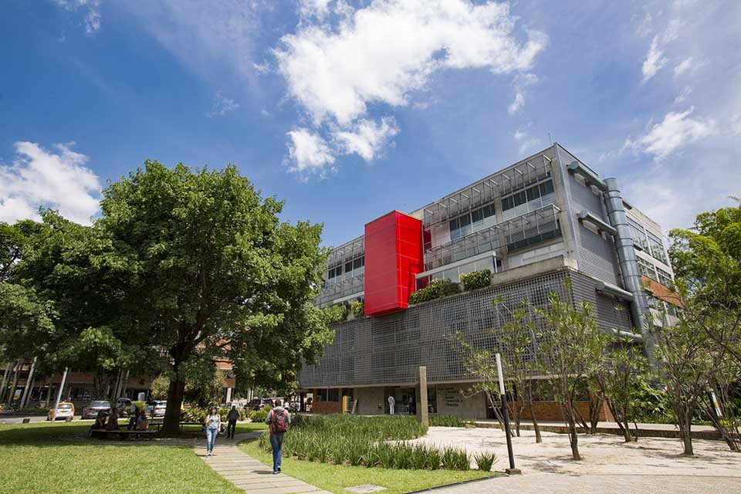

Un espacio de bienestar

Slide 2



Slide 3

Curso de Programación Para Todos: Python
Fecha: 17/10/2023 – 16/11/2023
Instructor: Alejandro Henao

Slide 4
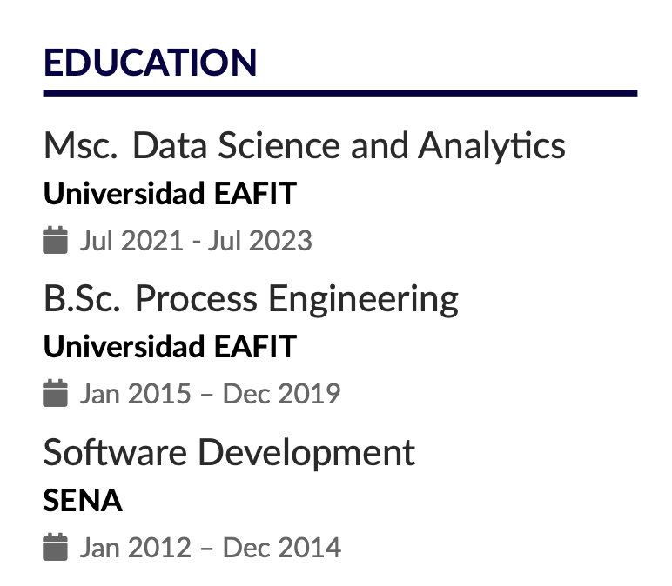
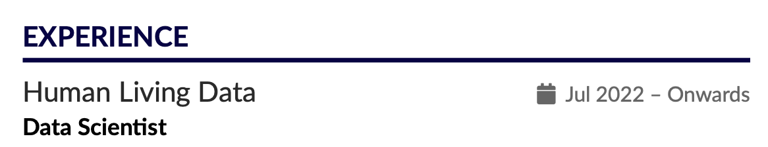
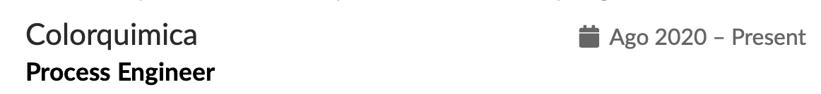





Alejandro Henao

Slide 5
Información Importante
Reglas de asistencia (Para aprobar se requiere el 80% de la asistencia).
Aprobación por asistencia (Curso) y por evaluación (Insignia digital).
Toma de asistencia.
Realizar todo de manera práctica (Traer tu propio PC).
Mucho Inglés.
Bibliografía
Principales:
Paul J. Deitel, Harvey Deitel - Intro to Python for Computer Science and Data Science: Learning to Program with AI,
Big Data and The Cloud
Ben Stephenson - The Python Workbook: A Brief Introduction with Exercises and Solutions
Otros:
Wes McKinney - Python for Data Analysis
Jacqueline Kazil, Katharine Jarmul - Data Wrangling with Python: Tips and Tools to Make Your Life Easier
Andreas C. Müller, Sarah Guido - Introduction to Machine Learning with Python: A Guide for Data Scientists

Slide 6
Contenido del curso
Introducción a la programación estructurada:
Introducción a la programación.
Variables, expresiones, operadores.
Funciones.
Contenedores.
Manipulación de cadenas de caracteres.
Ciclos.
Excepciones.
Módulos.
Manejo de paquetes.
Ficheros.
Interpretador de comandos.
Manejo de versiones (Introducción a Git).
Práctica.
Introducción a la programación orientada a objetos:
Paradigmas de programación.
Los cuatro pilares de la programación orientada a objetos:
Encapsulación, Abstracción, Polimorfismo, Herencia.
Implementación de objetos.
Expresiones regulares.
Práctica.
Introducción a las ciencias de la computación.
Estructuras de datos.
Pilas.
Colas.
Búsqueda secuencial.
Ordenamiento.
Recursión.
Mejores prácticas.
Práctica.

Slide 7
Clase 1
Recursos:
Google Colab
Libro de ejercicios
Python es/fue:
Creado en 1991, ha pasado por varias versiones (Actual más usada 3.6, 3.8)
Open Source
Fácil de leer
Mútiples librerias o modulos open source – Built ins
Interpretado (Vs Compilado)
Otros:
Ejemplos de Interpretados: Python, Perl, JavaScript
Ejemplos de Compilados: C, C++, C#
Presentación.

Slide 8
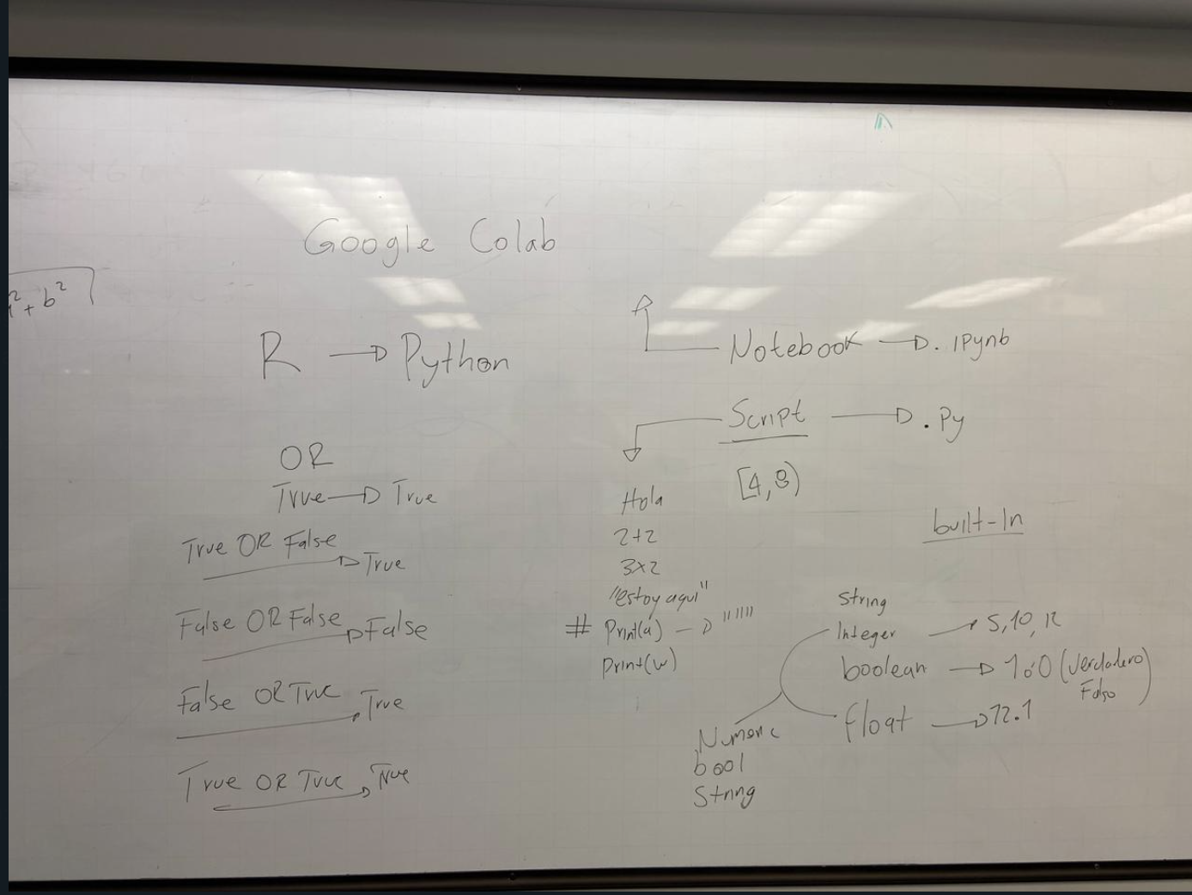
Tablero

Slide 9
Clase 1
Objetivos:
Google Colab
Instalar Python
Instalar IDEs
Print(“Hola Mundo”)
Input
Python es/fue:
Creado en 1991, ha pasado por varias versiones (Actual más usada 3.8)
Open Source
Fácil de leer
Mútiples librerias o modulos open source – Built ins
Interpretado (Vs Compilado)
Otros:
Ejemplos de Interpretados: Python, Perl, JavaScript
Ejemplos de Compilados: C, C++, C#
Por qué Anaconda (Miniconda)?
Por qué integrated development environment (IDE) (Visual Studio Code)?
Por qué usar ambientes?
Recursos:
Miniconda
VSCode
Github

Slide 10


Slide 11


